Slide 1
第12章
云计算信息系统及其安全技术
物联网系统及其安全问题
移动互联网安全技术

Slide 2
云计算信息系统及其安全技术
CONTENT
目录

Slide 3
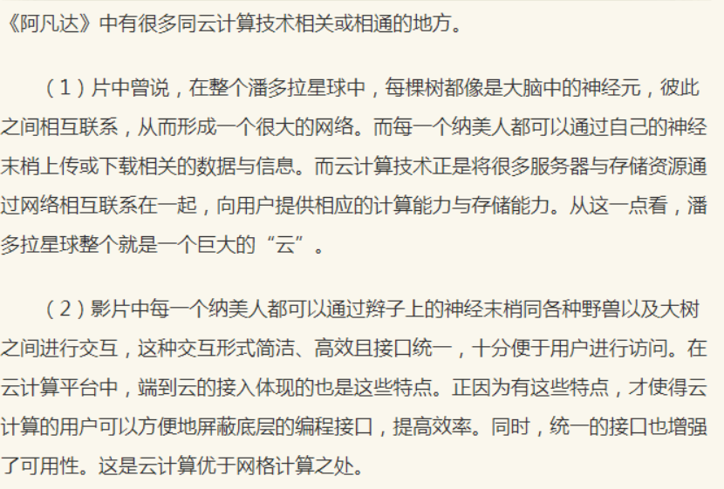
阿凡达

Slide 4
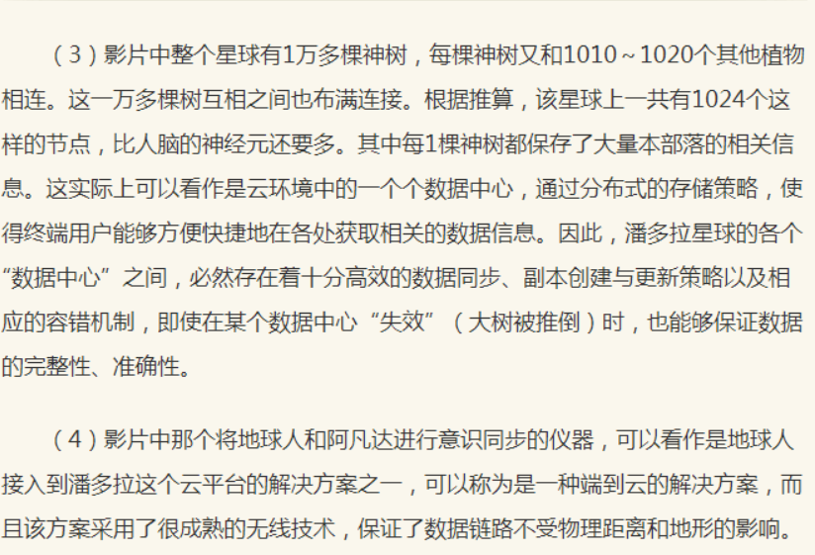

Slide 5
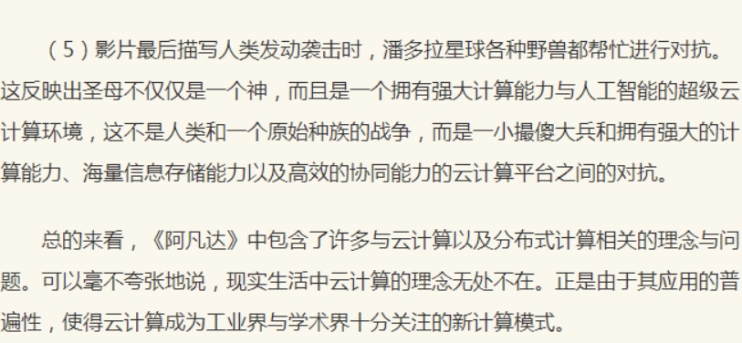

Slide 6








引言
近年来，云计算已成为IT业界最热门的研究方向之一。几乎所有的主流IT厂商都在谈论云计算，既包括硬件厂商（IBM、英特尔等）、软件开发商（微软等），也包括互联网服务提供商（Google、Amazon等）和电信运营商（AT&T、中国移动等）。这些企业覆盖了整个IT产业链，构建了一个完整的云计算生态系统。
_{<number>}

Slide 7


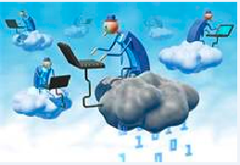

引言
_{<number>}

Slide 8
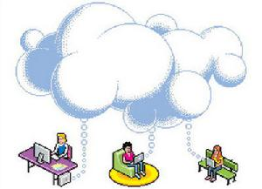
引言
云计算的最终目标是将计算、服务和应用作为一种公共设施提供给公众，使人们能够像使用水、电、煤气和电话那样使用计算机资源。
_{<number>}

Slide 9
1.1 云计算起源
2006年3月，亚马逊推出弹性计算云服务。
2006年8月9日，Google首席执行官埃里克·施密特在搜索引擎大会首次提出“云计算”的概念。
2007年10月，Google与IBM开始在美国大学校园，推广云计算的计划，这项计划希望能降低分散式计算技术在学术研究方面的成本，并为这些大学提供相关的软硬件设备及技术支持。
2008年7月29日，雅虎、惠普和英特尔宣布一项涵盖美国、德国和新加坡的联合研究计划，推出云计算研究测试床，推进云计算。该计划要与合作伙伴创建6个数据中心作为研究试验平台，每个数据中心配置1400个至4000个处理器。
2008年8月3日，戴尔正在申请“云计算” 商标。戴尔在申请文件中称，云计算是“在数据中心和巨型规模的计算环境中，为他人提供计算机硬件定制制造”。
_{<number>}

Slide 10
1.1 云计算起源
2010年3月5日，Novell与云安全联盟（CSA）共同宣布一项供应商中立计划，名为“可信任云计算计划”。
2010年7月，美国国家航空航天局和包括Rackspace、AMD、Intel、戴尔等支持厂商共同宣布“OpenStack”开放源代码计划。
微软在2010年10月表示支持OpenStack与Windows Server 2008 R2的集成；而Ubuntu已把OpenStack加至11.04版本中。
2011年2月，思科系统正式加入OpenStack，重点研制OpenStack的网络服务。

Slide 11

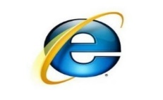
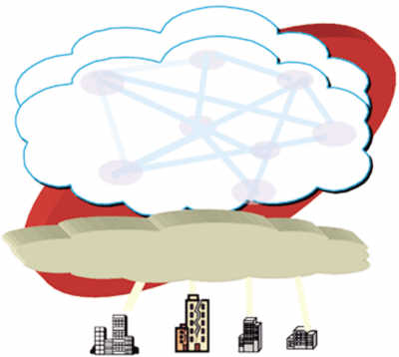

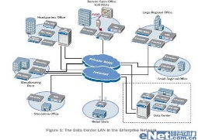










1.1 云计算起源（续）
计算资源的演进：从集中到分步再到集中
_{计算时代}
_{网络时代}
_{云时代}
_{<number>}

Slide 12
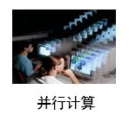
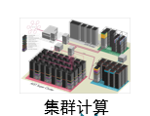
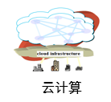
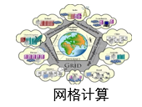
1.2 云计算发展路线
_{<number>}

Slide 13


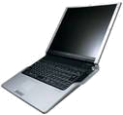
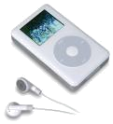

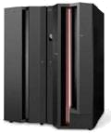

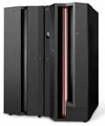

1.2.3 云计算
PC
C/S
云计算
硬件为中心
软件为中心
服务为中心
数据在云端：不怕丢失，不必备份；
软件在云端：不必下载自动升级；
无所不在的计算：在任何时间、任何地点、任何设备登录即可进行计算服务；
强大的计算：空间大，快速度。
_{<number>}

Slide 14





1.2.3 云计算（续）
电：从购买发电设备到购买电力服务
信息：从购买软硬件到购买信息服务
现代发电厂
信息服务提供商
发电机
软件
计算
存储
有了云计算，广大用户无需自购软、硬件，甚至无需知道是谁提供的服务，只关注自己真正需要什么样的资源或者得到什么样的服务。
_{<number>}

Slide 15
1.3 云计算定义
目前为止， 云计算还没有一个统一的定义。云计算领先者如Google、Microsoft 等IT 厂商，依据各自的利益和各自不同的研究视角都给出了对云计算的定义和理解。
维基百科：是一种基于互联网的计算方式，通过这种方式，共享的软硬件资源和信息可以按需提供给计算机和其他设备。
Google ：将所有的计算和应用放置在“云”中，设备终端不需要安装任何东西，通过互联网络来分享程序和服务。
微软：认为云计算的应是“云+端”的计算，将计算资源分散分布，部分资源放在云上，部分资源放在用户终端，部分资源放在合作伙伴处，最终由用户选择合理的计算资源分布。
美国国家标准与技术实验室：云计算是一个提供便捷的通过互联网访问一个可定制的IT 资源共享池能力的按使用量付费模式（IT 资源包括网络，服务器，存储，应用，服务），这些资源能够快速部署，并只需要很少的管理工作或很少的与服务供应商的交互；
_{<number>}

Slide 16
1.3 云计算定义(续)
狭义云计算
狭义云计算是指IT基础设施的交付和使用模式，通过网络以按需、易扩展的方式获得所需的资源（硬件、平台、软件）。
广义云计算
广义云计算是指服务的交付和使用模式，通过网络以按需、易扩展的方式获得所需的服务。这种服务可以是IT和软件、互联网相关的，也可以是任意其它的服务。
_{<number>}

Slide 17
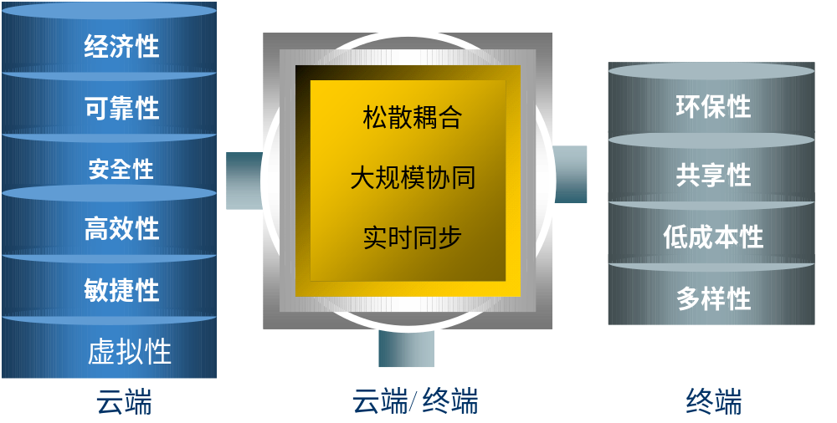
1.4 云计算基本特征
_{<number>}

Slide 18








1.5 云计算优势
_{<number>}

Slide 19
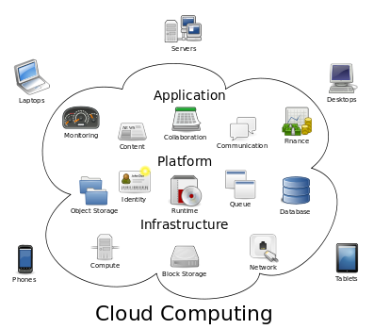
1.6 云计算模式
软件即服务（SaaS）
——Software as a Service
平台即服务（PaaS）
—— Platform as a Service
基础设施既服务（IaaS）
—— Infrastructure as a Service
_{<number>}

Slide 20
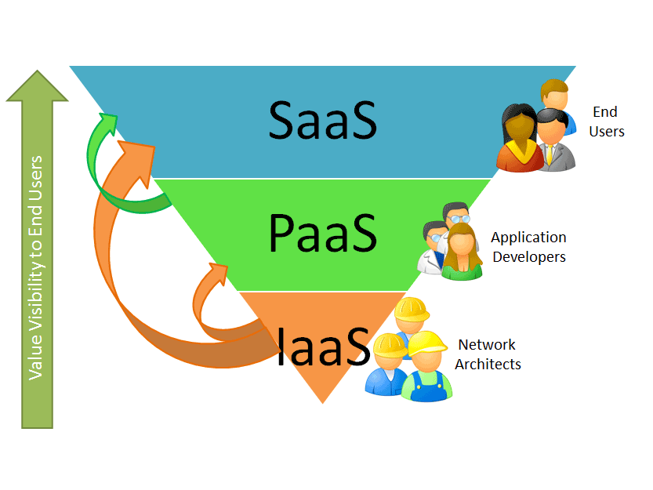
1.6 云计算模式(续)
_{云计算的服务体系}
服务多租赁化
平台可伸缩化
资源虚拟化
_{<number>}

Slide 21



1.6.1 软件即服务（SaaS）
提供给客户的服务是服务商运行在云计算基础设施上的应用程序，可以在各种客户端设备上通过瘦客户端界面访问，比如浏览器。客户不需要管理或控制的底层的云计算基础设施，包括网络、服务器、操作系统、存储，甚至单个应用程序的功能.
如：Google APPS、SoftWare+Services；
_{<number>}

Slide 22


1.6.2 平台即服务（PaaS）
提供给客户的是将客户用供应商提供的开发语言和工具（例如Java，python,.Net）创建的应用程序部署到云计算基础设施上去。客户不需要管理或控制的底层的云基础设施，包括网络、服务器、操作系统、存储，但客户能控制部署的应用程序，也可能控制应用的托管环境配置。
如：IBM IT Factory、Google APPEngine、Force.com；
_{<number>}

Slide 23




1.6.3 基础设施即服务（IaaS）
提供给客户的是出租处理能力、存储、网络和其它基本的计算资源，用户能够部署和运行任意软件，包括操作系统和应用程序。客户不管理或控制的底层的云计算基础设施，但能控制操作系统、储存、部署的应用，也有可能选择网络组件（例如，防火墙，负载均衡器）。
如： Amazo Ec2、IBM Blue Cloud、Sun Grid；
_{<number>}

Slide 24
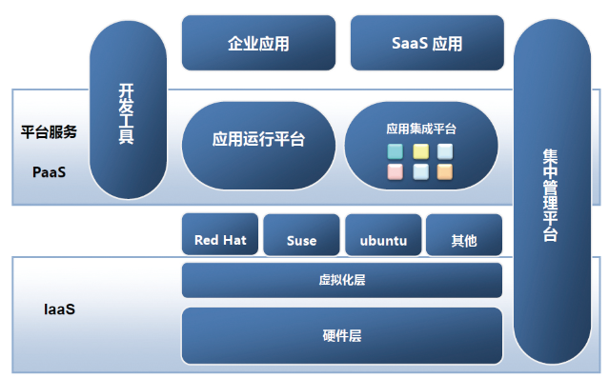
_{<number>}

Slide 25
1.7 云计算部署模式
类型 | 特征
公共云 | （1）一般由大型IT服务商利用自己的云基础架构，向所有用户提供云计算服务； （2）用户可以通过互联网访问公共云中的服务，但不能长期独占； （3）云端提供的服务具有通用性；
私有云 | （1）组织机构自己搭建云基础架构，面向组织机构内部或特定客户； （2）组织机构对自己的云计算平台具有自主权，可以根据自己的需求进行自主创新； （3）云端提供的服务具有针对性；
混合云 | （1）组织机构同时混合使用公共云和私有云； （2）组织机构对私有云具有自主权，但对公共云没有自主权； （3）组织机构可以在公共云提供的通用服务基础上，运用自己的私有云，开发具有针对自己需求的混合云。
_{<number>}

Slide 26
1.8 云计算推动力量
虚拟化技术
宽带的普及
互联网应用增加
服务器浏览器开发技术的进步
IT基础设施利用率低下
数据中心能耗问题突出
IT管理与维护成本提高
….
_{<number>}

Slide 27
2. 云计算关键技术
云计算的目标是以低成本的方式提供高可靠、高可用、规模可伸缩的个性化服务。为了达到这个目标，需要数据中心管理、虚拟化、海量数据处理、资源管理与调度、QoS 保证、安全与隐私保护等若干关键技术加以支持。
虚拟化技术
分布式技术
数据中心构建技术
云计算安全技术
云计算编程模型
…….
_{<number>}

Slide 28
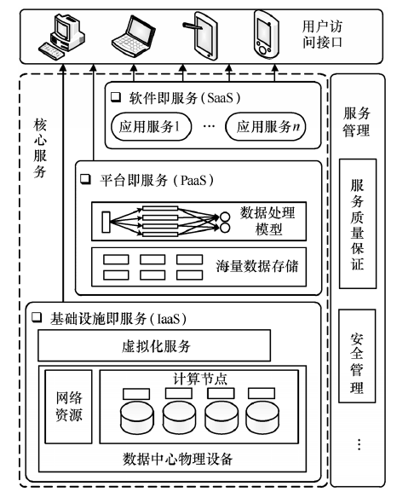
云计算体系架构
_{<number>}

Slide 29

数据中心相关技术
下一代数据中心的特征
消除异构化系统之间障碍
快速动态部署资源和服务
虚拟化
云计算平台对资源的独立，兼容各类应用平台
计算，存储，网络资源的智能化统一管理
面向业务的资源的定制化部署
智能
基于云计算
的基础架构
绿色
虚拟化技术与绿色科技结合，降低能耗
先进、高效、智能的系统散热方案
智能化的环境控制和能效管理系统
低成本
虚拟化提高资源利用率，
简化管理维度，节省维护成本
支持异构资源兼容，实现业务的平滑升级
_{<number>}

Slide 30
数据中心相关技术
与传统的企业数据中心不同，云计算数据中心具有以下特点
  自治性。
  规模经济。
  规模可扩展。
  研究重点：
  ① 数据中心网络设计
  以低成本、高带宽、高可靠的方式连接大规模计算节点；
  ② 数据中心节能技术
_{<number>}

Slide 31
虚拟化技术
虚拟化（Virtualization）
是将计算机物理资源如服务器、网络、内存及存储等予以抽象、转换后呈现出来，使用户可以采用比原本的组态更好的方式来应用这些资源。这些资源的新虚拟部份是不受现有资源的架设方式，地域或物理组态所限制。
包括：
  软件虚拟化
  硬件辅助虚拟化
  操作系统级虚拟化
_{<number>}

Slide 32





虚拟化技术
SCM
ERP
CRM
非虚拟化环境
难以管理
无灵活性
投资回报率低
众多分立的采购
LAN
WAN
Internet
HP
SCM
ERP
CRM
虚拟化环境
可管理性高
灵活的基础架构
良好的投资回报
统一的采购
VHCI
VPN
Virtual Server
Virtual Storage
_{<number>}

Slide 33
虚拟化技术
数据中心为云计算提供了大规模资源。为了实现基础设施服务的按需分配，需要研究虚拟化技术。虚拟化是IaaS 层的重要组成部分，也是云计算的最重要特点。虚拟化技术可以提供以下特点。
  资源分享
  资源定制
  细粒度资源管理
为了进一步满足云计算弹性服务和数据中心自治性的需求，需要研究虚拟机快速部署和在线迁移技术。
  虚拟机快速部署技术
  虚拟机在线迁移技术
_{<number>}

Slide 34
物联网系统及其安全问题
CONTENT
目录

Slide 35
1.1物联网的安全体系结构
从信息和网络安全的角度看，物联网是一个多网并存的异构融合网络，不仅存在与传感器网络、移动通信网络和互联网同样的安全问题，而且也存在其特殊的安全问题，如隐私保护、异构网络认证与访问控制、信息安全存储与管理等等。
从物联网的信息处理过程来看，感知信息经过采集、汇聚、融合、传输、决策与控制等过程，整个信息处理的过程体现了物联网安全的特征与要求，也揭示了所面临的安全问题
物联网的体系结构被公认为有三个层次：感知层、网络层、应用层，但各个层次的安全措施简单叠加并不能提供可靠的安全保证。

Slide 36
1.1物联网的安全体系结构
从感知网络的信息采集、传输与信息安全问题。感知节点呈现多源异构性，感知节点通常情况下功能简单（如自动温度计）、携带能量少（使用电池），使得它们无法拥有复杂的安全保护能力，而感知网络多种多样，从温度测量到水文监控，从道路导航到自动控制，它们的数据传输和消息也没有特定的标准，所以没法提供统一的安全保护体系 。
核心网络的传输与信息安全问题。核心网络具有相对完整的安全保护能力，但是由于物联网中节点数量庞大，且以集群方式存在，因此会导致在数据传播时，由于大量机器的数据发送使网络拥塞，产生拒绝服务攻击。此外，现有通信网络的安全架构都是从人通信的角度设计的，对以物为主体的物联网，要建立适合于感知信息传输与应用的安全架构。

Slide 37
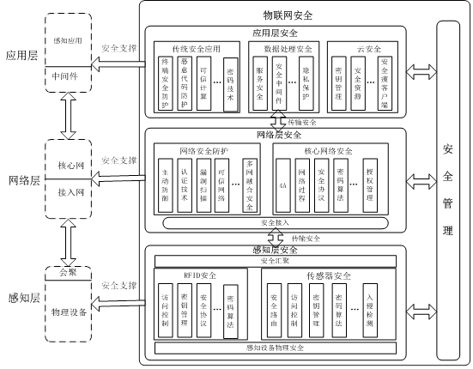
物联网的安全体系结构
图2-1 物联网安全体系结构

Slide 38

2.2 物联网感知层安全
2.2.1 物联网感知层安全概述
  什么是感知层
    感知层实现全面感知外界信息的功能，包括原始信息的采集、捕获和物体识别。
    RFID、智能卡、各类传感器、图像捕捉装置、全球定位系统，激光扫描仪等等
  感知层的安全挑战
    感感知层的网络节点被恶意控制
    感知节点所感知的信息被非法获取（泄密）

Slide 39
2.2.1 物联网感知层安全概述
    感知层的普通节点被恶意控制
    感知层的普通节点被非法捕获
    感知层的结点（普通节点或关键节点）受来自网络DOS的攻击
    接入到物联网中的海量感知节点的标识、识别、认证和控制
  感知层的安全挑战
    机密性
    密钥协商
    节点认证

Slide 40
2.2.1 物联网感知层安全概述
    信誉评估
    安全路由
  感知层的安全问题
    由于物联网中存在数量庞大的节点，容易导致大量的数据同时发送，使得传感网的节点容易受到来自于网络的拒绝服务（DOS）攻击
    传感网的网关节点被敌手控制以及传感网的普通节点被敌手捕获，为入侵者发起攻击提供了可能
    接入到物联网的超大量传感节点的标识、识别、认证和控制问题

Slide 41
2.3 物联网网络层安全
2.3.1 物联网感知层安全概述
  什么是网络层
    网络层主要是网络基础设施，包括互联网、移动网和一些专业网
    把感知层收集到的信息安全可靠的传输到应用层，并根据不同的应用需求进行处理
    不仅面对传统网络安全问题，也面临新的安全威胁。

Slide 42
2.4 物联网应用层安全
2.4.1 物联网应用层安全概述
  应用层特点及安全
    应用层是为满足物联网具体业务开展的需求，它所涉及的信息安全问题直接面向物联网用户群。
    海量数据信息处理和业务控制策略在安全性和可靠性方面面临巨大挑战
    业务控制和管理、隐私保护等安全问题尤为突出

Slide 43
2.4 物联网应用层安全
2.4.1 物联网应用层安全概述
  应用层安全挑战
    来自超大量终端的海量数据的识别和处理。
    智能变为低能
    自动变为失控（可控性是信息安全的重要指标之一）
    灾难控制和恢复
    非法认为干预（内部攻击）
    设备（特别是移动设备）的丢失

Slide 44
2.4 物联网应用层安全
2.4.1 物联网应用层安全概述
  应用层的安全需求
    如何根据不同的访问权限对同一数据库内容进行筛选
    如何提供用户隐私保护，同时又能正确认证
    如和解决信息泄露追踪问题
    如何进行计算机取证
    如何销毁计算机数据
    如何保护电子产品和软件的知识产权

Slide 45
2.4 物联网应用层安全
2.4.1 物联网应用层安全概述
  业务控制和管理
    物联网设备可能是先部署后连接网络，物联网节点无人值守，所以如何对物联网设备远程签约，如何对业务信息进行配置就成了难题
    庞大且多样化的物联网需要一个强大而统一的安全管理平台，否则单独的平台会被各式各样的物联网应用所淹没，但这样将使如何对物联网机器的日志等安全信息进行管理成为新的问题，并且可能割裂网络与业务平台之间的信任关系，导致新一轮安全问题的产生

Slide 46
2.4 物联网应用层安全
2.4.1 物联网应用层安全概述
  隐私保护
    物联网中，大量的数据涉及个体隐私问题，出行路线、位置信息、健康状况、企业产品信息等，因此隐私保护是需要考虑的一个问题。如何设计不同场景、不同等级的隐私保护技术将成为物联网安全技术研究的热点，当前隐私保护主要有两个发展方向：一是对等计算，通过直接交换共享计算机资源和服务；二是语义Web，通过规范定义和组织信息内容，使之具有语义信息，能被计算机理解，从而实现与人的相互沟通

Slide 47
移动互联网安全技术
01
移动互联网网络安全
CONTENT
目录
02
移动互联网应用安全

Slide 48

PART01
移动互联网网络安全

Slide 49
移动互联网网络安全概述
无线接入网：基站、基站控制器、网络控制器、移动交换中心、鉴权中心、媒体网关等
移动互联网网络
IP承载网：路由器、交换机、接入服务器等
移动互联网网络安全架构
加密和认证
异常流量监控
网络隔离和交换
信令协议过滤
攻击防御与溯源

Slide 50
移动互联网网络安全威胁
网络服务层安全威胁
骨干网安全威胁
拒绝服务攻击
TCP滑动窗口
无线接入网安全威胁
病毒
垃圾邮件
恶意网址访问
无线空中接口安全威胁
非法接入
鉴权认证系统存在漏洞
加密算法被轻易破解，伪装合法
跟踪窃听空口信息
滥用网络服务
攻击者身份隐藏
3G采用双向用户鉴权
AES替代RC4，配合802.1x

Slide 51
SIM卡存储的数据可分为四类：
第一类是固定存放的数据。这类数据在ME（Mobile Equipment）被出售之前由SIM卡中心写入，包括国际移动用户识别号（IMSI）、鉴权密钥（KI）等；
第二类是暂时存放的有关网络的数据。如位置区域识别码（LAI）、移动用户暂时识别码（TMSI）、禁止接入的公共电话网代码等；
第三类是相关的业务代码，如个人识别码（PIN）、解锁码（PUK）、计费费率等；
第四类是电话号码簿，是手机用户随时输入的电话号码。

Slide 52
PART02
移动互联网应用安全

Slide 53
移动互联网应用分类
资讯：头条、大众点评、携程、链家、美团、饿了么、微信公众号
娱乐：抖音、酷我音乐、爱奇艺、优酷
沟通：微信，QQ
个人信息服务：电子邮件、记事本、日程表
移动电子商务：淘宝、天猫、拼多多、苏宁易购、支付宝
定位与导航：滴滴打车，百度地图，谷歌地图
搜索引擎：百度、搜狗
移动存储：百度网盘
专用服务：手机银行、12306
学习：慕课、英语BBC、在线阅读APP

Slide 54
移动互联网应用发展趋势
生活类：社交软件、手游软件、生活咨询软件是近年来发展最快的，成为人们日常生活必不可少的组成部分。丰富了人们的业余文化生活、为人们的衣食住行提供了极大便利。随着未来人们生活水平的不断提高，对生活品质的要求不断提升，生活类应用软件还会不断推陈出新，融合更多的元素、覆盖到日常生活各方面。
办公类：移动办公的需求增长，企业业务云化推动。eSpace是华为自主研发的新一代企业融合通信和信息服务解决方案，通过引入与手机同号的PC Client，提供了企业办公通信密切相关IM、VOIP、即时会议等功能，同时可以实现与移动手机相同的呼叫、短信、彩信能力，通过插件技术，eSpace同时集成企业BBS、企业搜索等常用企业办公信息相关的服务，能够更加方便的为企业员工服务，提高企业员工的沟通工作效率，增强企业员工的凝聚力。
学习类：知识爆炸的时代、获取知识的途径变得多元化、随时随地查询和学习新知识成为当前和未来的趋势。

Slide 55
移动互联网应用的安全威胁
大量个人信息和APP绑定，应用是否安全直接关系到个人隐私是否泄漏。
移动应用层的安全威胁主要包括：
非法访问业务
非法访问数据
DOS攻击
垃圾信息泛滥
不良信息传播
内容盗版侵权
个人隐私和敏感信息泄露
结合自身经历，谈谈你遇到过哪些和应用相关的安全问题

Slide 56
移动互联网应用的安全威胁
为什么手机应用软件容易存在安全威胁?
从应用开发角度看，安卓系统的应用软件主要使用Java，利用反编译后修改源代码，在保留原应用基本功能的基础上，植入恶意插件程序代码，具有较高欺骗性。
应用程序发布前缺乏有效的安全审核
开源的平台，接口支持第三方应用软件，审核把关不严，一些漏洞没有及时发现。
病毒易于传播
与固定终端相比，手机终端通常不安装防病毒软件；常用的病毒查杀工具能力薄弱，同时消耗系统资源较大；软件补丁发布和更新不及时；终端用户之间数据交互频繁，加速病毒传播。

Slide 57
典型的应用安全——移动即时通信类业务的安全
移动即时通信类业务的基本特征：
提供在场服务，即将用户当前的状态（在线、离线、忙碌）分发到所有联系人；
提供即时消息服务，在通信双方/多方之间传递、存储消息。
移动即时通信类业务面临的威胁：
通信连接的安全
消息采用明文传输，利用网络嗅探软件和协议分析技术进行信息窃听；
会话劫持：中间人攻击和注射式攻击，利用消息没有加密和缺少完整性保护；
重放攻击：截获原始信息数据包后，通过模拟原始握手或认证过程，实现非法访问数据或者获取密钥信息（如何抵御？）

Slide 58
典型的应用安全——移动即时通信类业务的安全（续）
即时消息蠕虫病毒传播
什么是即时消息蠕虫？
蠕虫感染主机后，利用即时消息软件中的联系人列表，迅速扫描目标主机，自动发送恶意URL或者文件传输请求，加速蠕虫传播。
两种危害形式：
主机向客户端发送大量垃圾消息，阻塞带宽，造成客户端无法使用；
欺骗用户点击消息中的恶意链接，下载恶意软件并运行，窃取用户信息。
即时消息系统自身的安全缺陷
P2P通信方式易受到中间人攻击；
口令保护、通信记录保护措施不到位。
即时消息的网络钓鱼

Slide 59
移动电子商务面临的安全威胁
完整性保护
真实性保护（对称密钥）
机密性保护
抗抵赖技术（第三方、数字签名）
隐私保护技术（盲签名、不经意传输）
无线虚拟专用网（IPSec、SSL）
无线公开密钥体系
无线链路信息泄露
交易抵赖
假冒攻击
拒绝服务
非授权访问

Slide 60
移动游戏面临的安全威胁
盗号威胁
键盘记录器
内存扫描
网络数据监听
社工
作弊威胁
自动机器人
辅助程序
账号防盗技术
用户资料保护：虚拟键盘、USB安全钥、非对称加密结合动态口令认证。
用户登录保护：流程图P149
数据交互保护：流程图P149

